Slide 1

JUNTA DIRECTIVA 140
Agosto 30 de 2017

Slide 2


ORDEN DEL DIA
ORDEN DEL DÍA
Verificación del Quorum.
Aprobación del orden del día.
Informe Comité Financiero.
Informe entrada en Vigencia ley 1849 de 2017.
Propuesta reorganización de SAE para asumir responsabilidades del Decreto Ley 903 de 2017 y el Decreto Reglamentario 1407 de 2017
Cumplimiento Transferencia de Bienes a CISA.
Proposiciones y Varios.

Slide 3

AGENDA COMITÉ FINANCIERO
Agenda Comité Financiero Agosto 2017
Presentación Estados Financieros SAE con corte Junio 2017
Presentación Portafolio de inversiones
Discusión Modificación de Presupuesto FRISCO –SAE para las vigencias 2107 y 2018
Adición y Prórroga contrato Almacenadoras - Gerencia Muebles
Contrato de servicios temporales de personal - Gerencia Talento Humano
Vicepresidencia Administrativa y Financiera - Gerencia Financiera
Vicepresidencia Administrativa y Financiera - Gerencia Financiera

Slide 4

1. ESTADOS FINANCIEROS SAE
CORTE JUNIO DE 2017
Vicepresidencia Administrativa y Financiera - Gerencia Financiera
Vicepresidencia Administrativa y Financiera - Gerencia Financiera

Slide 5

ESTADO DE SITUACION FINANCIERA INDIVIDUAL
PERIODOS TERMINADOS EL 30 DE JUNIO DE 2017 Y 30 DE JUNIO 2016
(cifras expresadas en millones de pesos colombianos)
ACTIVO | Al 30 Junio 2017 |  | Al 30 Junio 2016 |  | Al 31 Diciembre 2016 |  | Variación % Junio 2017-2016 |  | Variación % Junio -Dic 2017-2016
ACTIVO CORRIENTE
Efectivo en Bancos | 824 |  | 10,807 |  | 545 |  | -92 |  | 51
Inversiones de administración de liquidez | 7,688 |  | 0 |  | 8,149 |  | 0 |  | -6
Cuentas por Cobrar | 2,982 |  | 9,588 |  | 10,984 |  | -69 |  | -73
TOTAL ACTIVO CORRIENTE | 11,494 |  | 20,395 |  | 19,678 |  | -44 |  | -42
ACTIVO NO CORRIENTE
Propiedades, Planta y equipo | 422 |  | 491 |  | 461 |  | -14 |  | -8
Otros Activos ( anticipos Impuestos / Diferidos) | 9,637 |  | 470 |  | 250 |  | 1,950 |  | 3,755
TOTAL ACTIVO NO CORRIENTE | 10,059 |  | 961 |  | 711 |  | 947 |  | 1,315
TOTAL ACTIVO | 21,553 |  | 21,356 |  | 20,389 |  | 1 |  | 6
Vicepresidencia Administrativa y Financiera - Gerencia Financiera
Vicepresidencia Administrativa y Financiera - Gerencia Financiera

Slide 6

ESTADO DE SITUACION FINANCIERA INDIVIDUAL
PERIODOS TERMINADOS EL 30 DE JUNIO DE 2017 Y 30 DE JUNIO 2016
(cifra en millones de pesos colombianos)
PASIVO | Al 30 Junio 2017 |  | Al 30 Junio 2016 |  | Al 31 Diciembre_2016 |  | Variación % Junio 2017-2016 |  | Variación % Junio -Dic 2017-2016
PASIVO CORRIENTE
Cuentas por Pagar | 1,868 |  | 1,066 |  | 1,131 |  | 75 |  | 65
Beneficios a los empleados Corto Plazo | 827 |  | 318 |  | 466 |  | 160 |  | 77
Provisiones | 164 |  | 1,543 |  | 188 |  | -89 |  | -13
Otros pasivos | 571 |  | 466 |  | 250 |  | 23 |  | 128
TOTAL PASIVO CORRIENTE | 3,430 |  | 3,393 |  | 2,035 |  | 1 |  | 69
TOTAL PASIVO | 3,430 |  | 3,393 |  | 2,035 |  | 1 |  | 69
PATRIMONIO
Capital Suscrito y Pagado | 17,430 |  | 17,430 |  | 17,430 |  | 0 |  | 0
Reservas | 499 |  | 437 |  | 437 |  | 14 |  | 14
Resultados de ejercicios Anteriores | 0 |  | 14 |  | 14 |  | -100 |  | -100
Resultado del ejercicio | 320 |  | 208 |  | 598 |  | 54 |  | -47
Impactos por Transición | ( 126) |  | ( 126) |  | ( 126) |  | 0 |  | 0
TOTAL PATRIMONIO | 18,123 |  | 17,963 |  | 18,353 |  | 1 |  | -1
TOTAL PASIVO Y PATRIMONIO | 21,553 |  | 21,356 |  | 20,389 |  | 1 |  | 6
Vicepresidencia Administrativa y Financiera - Gerencia Financiera
Vicepresidencia Administrativa y Financiera - Gerencia Financiera

Slide 7
ESTADO DE RESULTADO INTEGRAL INDIVIDUAL
PERIODOS TERMINADOS EL 30 DE JUNIO DE 2017 Y 30 DE JUNIO 2016
(cifras expresadas en millones de pesos colombianos)
 | Jun-17 |  | Jun-16 |  | Diciembre 2016 |  | Variación % Junio 2017-2016 |  | Variación % Junio -Dic 2017-2016
INGRESOS POR PRESTACION DE SERVICIOS | 14,410 |  | 14,339 |  | 29,891 |  | 0 |  | -52
FINANCIEROS | 303 |  | 225 |  | 534 |  | 35 |  | -43
INGRESOS DIVERSOS | 31 |  | 0 |  | 136 |  | 6,234 |  | -77
TOTAL INGRESOS OPERACIONALES | 14,744 |  | 14,565 |  | 30,560 |  | 1 |  | -52
GASTOS DE ADMINISTRACIÓN DE OPERACIÓN
GASTOS DE PERSONAL | 6,550 |  | 2,441 |  | 5,109 |  | 168 |  | 28
GASTOS GENERALES | 3,304 |  | 3,067 |  | 6,914 |  | 8 |  | -52
IMPUESTOS, CONTRIBUCIONES Y TASAS | 144 |  | 245 |  | 377 |  | -41 |  | -62
GASTOS DE VENTA GENERALES | 3,239 |  | 7,012 |  | 14,056 |  | -54 |  | -77
DETERIORO, DEPRECIACION, AMORT. | 62 |  | 61 |  | 103 |  | 3 |  | -40
OTROS GASTOS OPERACIONALES | 1,030 |  | 1,467 |  | 3,211 |  | -30 |  | -68
TOTAL GASTOS DE ADMINISTRACION | 14,329 |  | 14,293 |  | 29,771 |  | 0 |  | -52
RESULTADO DEL PERIODO ANTES DE IMPUESTOS | 415 |  | 272 |  | 789 |  | 53 |  | -47
IMPUESTO SOBRE LA RENTA Y COMPLEM. | 95 |  | 47 |  | 140 |  | 104 |  | -32
IMPUESTO SOBRE LA RENTA EQUIDAD CREE | 0 |  | 17 |  | 50 |  | -100 |  | -100
RESULTADO DEL PERIODO | 320 |  | 208 |  | 598 |  | 54 |  | -47
Vicepresidencia Administrativa y Financiera - Gerencia Financiera
Vicepresidencia Administrativa y Financiera - Gerencia Financiera

Slide 8
ESTADO DE SITUACION FINANCIERA INDIVIDUAL
PERIODOS TERMINADOS EL 30 DE JUNIO DE 2017 Y 30 DE JUNIO 2016
(cifras expresadas en millones de pesos colombianos)
 |  | Al 30 Junio 2017 |  | Al 30 Junio 2016 |  | Al 31 Diciembre 2016 |  | Variación % Junio 2017-2016 |  | Variación % Junio -Dic 2017-2016
RECURSOS PROPIOS CAJAS MENORES |  | 4 |  | 37 |  | 0 |  | 0 |  | 0
RECURSOS PROPIOS CUENTAS DE AHORRO |  | 820 |  | 10,227 |  | 545 |  | -92 |  | 51
RECURSOS USO RESTRINGIDO CTAS CTES |  | 0 |  | 543 |  | 0 |  | 0 |  | 0
RECURSOS EN CUENTAS BANCARIAS |  | 824 |  | 10,807 |  | 545 |  | -92 |  | 51
INVERSIONES
Certificados de Deposito a término |  | 5,049 |  | 0 |  | 5,069 |  | 0 |  | 0
Fondos de Inversión Colectiva |  | 2,639 |  | 0 |  | 3,080 |  | 0 |  | -14
TOTAL INVERSIONES |  | 7,688 |  | 0 |  | 8,149 |  | 0 |  | -6
Las cuentas del Activo Corriente están conformadas por los siguientes conceptos:
Efectivo: Recursos en Cuentas de Ahorro de Bancolombia
Inversiones:
      CDT Banco Colpatria: $5.000 mill (Tasa efectiva 6.62+ Plazo 6 meses, Vencimiento 14 nov de 2017)
      Fondos de Inversión Colectiva : FIC $1.076 mill 6.045% mensual , 7.006% semestral 7.006% anual (Fiduprevisora)
                FIC $1.563 mil 5.794% mensual , 6.722% semestral 6.724% anual (Fidu-Alianza)
Vicepresidencia Administrativa y Financiera - Gerencia Financiera
Vicepresidencia Administrativa y Financiera - Gerencia Financiera

Slide 9
ESTADO DE SITUACION FINANCIERA INDIVIDUAL
PERIODOS TERMINADOS EL 30 DE JUNIO DE 2017 Y 30 DE JUNIO 2016
(cifras expresadas en millones de pesos colombianos)
CUENTAS POR COBRAR |  | Al 30 Junio 2017 |  | Al 30 Junio 2016 |  | Al 31 Diciembre 2016 |  | Variación % Junio 2017-2016 |  | Variación % Junio -Dic 2017-2016
Por prestación de Servicios
FRISCO |  | 2,241 |  | 2,651 |  | 2,908 |  | -15 |  | -23
Dirección Nacional de Estupefacientes |  | 580 |  | 580 |  | 580 |  | 0 |  | 0
Acción Social |  | 2 |  | 2 |  | 2 |  | 0 |  | 0
POR PRESTACION DE SERVICIOS |  | 3,220 |  | 3,045 |  | 3,490 |  | 6 |  | -8
OTRAS CUENTAS POR COBRAR
Saldos a favor de impuestos (en el año 2017, clasificados a la cuenta otros activos) |  | 0 |  | 5,744 |  | 7,566 |  | -100 |  | -100
Pagos por cuenta de terceros |  | 5 |  | 932 |  | 164 |  | -99 |  | -97
Avances y anticipos entregados |  | 0 |  | 72 |  | 4 |  | -100 |  | -100
Embargos |  | 327 |  | 327 |  | 327 |  | 0 |  | 0
Otros deudores de menor cuantía |  | 29 |  | 66 |  | 30 |  | -56 |  | -4
TOTAL OTRAS CUENTAS POR COBRAR |  | 361 |  | 7,142 |  | 8,091 |  | -95 |  | -96
Deterioro |  | -598 |  | -598 |  | -598 |  | 0 |  | 0
TOTAL CUENTAS POR COBRAR |  | 2,982 |  | 9,588 |  | 10,984 |  | -69 |  | -73
Para la vigencia 2017, los saldos a favor de impuestos deben reconocidos en la cuenta otros activos “anticipos saldos a favor de impuestos”
Vicepresidencia Administrativa y Financiera - Gerencia Financiera
Vicepresidencia Administrativa y Financiera - Gerencia Financiera

Slide 10
ESTADO DE SITUACION FINANCIERA INDIVIDUAL
PERIODOS TERMINADOS EL 30 DE JUNIO DE 2017 Y 30 DE JUNIO 2016
(cifras expresadas en millones de pesos colombianos)
PROPIEDAD PLANTA Y EQUIPO |  | Al 31 Junio 2017 |  | Al 31 Junio 2016 |  | Al 31 Diciembre 2016 |  | Variación % Junio 2017-2016 |  | Variación % Junio -Dic 2017-2016
Maquinaria y equipo |  | 244 |  | 244 |  | 244 |  | 0 |  | 0
Muebles, enseres y equipo de oficina |  | 211 |  | 202 |  | 202 |  | 4 |  | 4
Equipos de comunicación y computación |  | 277 |  | 239 |  | 262 |  | 16 |  | 6
Depreciación acumulada |  | -310 |  | -195 |  | -247 |  | 59 |  | 26
TOTAL PROPIEDAD PLANTA Y EQUIPO |  | 422 |  | 491 |  | 461 |  | -14 |  | -8
OTROS ACTIVOS
Bienes y Servicios Pagados por Anticipado
Arriendos | (1) | 413 |  | 289 |  | 232 |  | 43 |  | 78
Seguros | (2) | 127 |  | 177 |  | 18 |  | -28 |  | 609
Avances y anticipos |  | 8 |  | 0 |  | 0 |  | 0 |  | 0
Anticipo impuesto sobre la renta | (3) | 9,088 |  | 0 |  | 0 |  | 0 |  | 0
Licencias |  | 0 |  | 4 |  | 0 |  | -100 |  | 0
TOTAL OTROS ACTIVOS |  | 9,637 |  | 470 |  | 250 |  | 1,950 |  | 3,755
1) Arriendos: Contrato 42 suscrito con la sociedad Valle Nevado S.A, adecuación y mantenimiento de la oficina donde funciona la regional Medellín, el valor de este mantenimiento es reconocido como arrendamientos que cubre 38 meses a partir del diciembre de 2015.; Contrato con Promocol, adecuación y mantenimiento de la oficina regional Barranquilla por 41 meses a partir de feb 2017
2) Seguros: El saldo representa las pólizas de seguros: i) responsabilidad civil a directores y administradores ,ii) seguros todo riesgo sobre vehículos,, iii) seguros de vehículo SOAT y iv) seguro bienes propios
3) Saldos a favor de impuestos: a) anticipos sobre renta $118 a) retención en la fuente: $1.595. b)Saldo a favor Renta: $6.724 c) Saldo a favor CREE: $652.
Vicepresidencia Administrativa y Financiera - Gerencia Financiera
Vicepresidencia Administrativa y Financiera - Gerencia Financiera

Slide 11
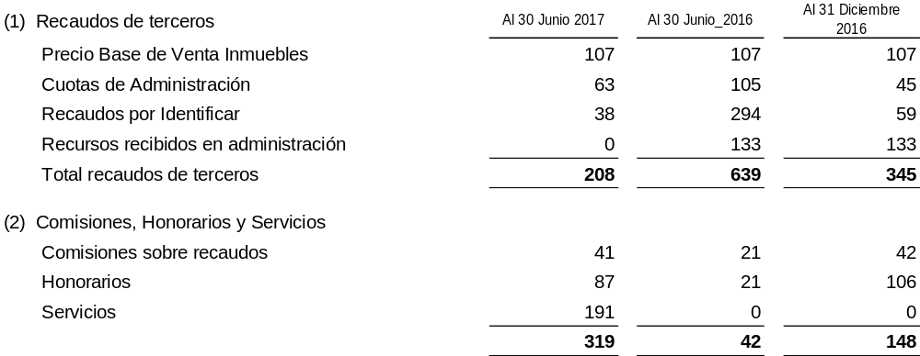
ESTADO DE SITUACION FINANCIERA INDIVIDUAL
PERIODOS TERMINADOS EL 30 DE JUNIO DE 2017 Y 30 DE JUNIO 2016
(cifras expresadas en millones de pesos colombianos)
CUENTAS POR PAGAR |  | Al 30 Junio 2017 |  | Al 31 Junio_2016 |  | Al 31 Diciembre 2016 |  | Variación % Junio 2017-2016 |  | Variación % Junio -Dic 2017-2016
Impuestos (Retenciones / impuesto renta) |  | 325 |  | 256 |  | 489 |  | 27 |  | -34
Recaudos de terceros | (1) | 208 |  | 639 |  | 345 |  | -67 |  | -40
Aportes sobre la nomina |  | 404 |  | 3 |  | 2 |  | 15,200 |  | 26,357
Servicios públicos |  | 22 |  | 48 |  | 40 |  | -55 |  | -45
Comisiones, Honorarios y servicios | (2) | 319 |  | 42 |  | 148 |  | 655 |  | 116
Dividendos y participaciones |  | 526 |  | 0 |  | 0 |  | 0 |  | 0
Arrendamiento | (3) | 61 |  | 26 |  | 61 |  | 138 |  | 0
Recaudos publicos en venta de bienes |  | 0 |  | 22 |  | 22 |  | -100 |  | -100
Viaticos y gastos de viaje |  | 0 |  | 4 |  | 1 |  | -38 |  | 283
Otros cuentas por pagar de menor cuantía |  | 0 |  | 25 |  | 24 |  | -100 |  | -100
TOTAL CUENTAS POR PAGAR |  | 1,868 |  | 1,066 |  | 1,131 |  | 75 |  | 65
Vicepresidencia Administrativa y Financiera - Gerencia Financiera
Vicepresidencia Administrativa y Financiera - Gerencia Financiera

Slide 12
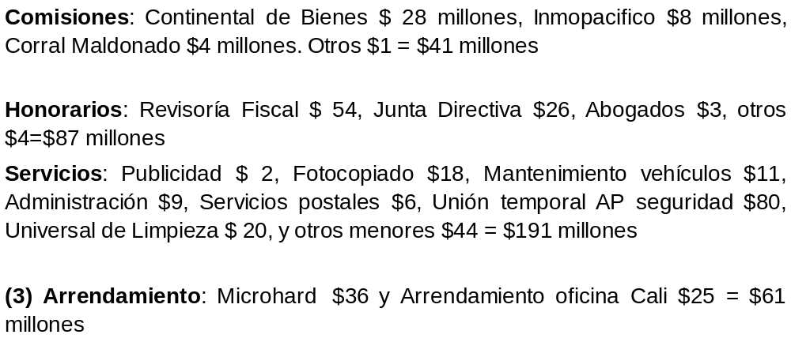
ESTADO DE SITUACION FINANCIERA INDIVIDUAL
PERIODOS TERMINADOS EL 30 DE JUNIO DE 2017 Y 30 DE JUNIO 2016
(cifras expresadas en millones de pesos colombianos)
Vicepresidencia Administrativa y Financiera - Gerencia Financiera
Vicepresidencia Administrativa y Financiera - Gerencia Financiera

Slide 13
ESTADO DE SITUACION FINANCIERA INDIVIDUAL
PERIODOS TERMINADOS EL 30 DE JUNIO DE 2017 Y 30 DE JUNIO 2016
(cifras expresadas en millones de pesos colombianos)
BENEFICIOS A EMPLEADOS |  | Al 30 Junio 2017 |  | Al 30 Junio_2016 |  | Al 31 Diciembre 2016 |  | Variación % Junio 2017-2016 |  | Variación % Junio -Dic 2017-2016
Cesantías |  | 368 |  | 112 |  | 216 |  | 230 |  | 70
Intereses sobre cesantías |  | 42 |  | 13 |  | 25 |  | 216 |  | 69
Vacaciones |  | 328 |  | 132 |  | 194 |  | 149 |  | 69
Prima de vacaciones |  | 29 |  | 24 |  | 21 |  | 18 |  | 40
Otros salarios y prestaciones sociales |  | 61 |  | 37 |  | 11 |  | 65 |  | 463
TOTAL BENEFICIOS A EMPLEADOS |  | 827 |  | 318 |  | 466 |  | 160 |  | 77
PROVISIONES
Comisiones sobre recaudos |  | 153 |  | 173 |  | 153 |  | -12 |  | 0
Honorarios |  | 6 |  | 108 |  | 30 |  | -94 |  | -80
Otras provisones menor cuantia |  | 5 |  | 1,262 |  | 1 |  | -100 |  | 508
TOTAL PROVISIONES | (1) | 164 |  | 1,543 |  | 188 |  | -89 |  | -13
(1)Comisión sobre recaudos (Admón. de Inmuebles) $153, Honorarios $6 Comisión venta de inmuebles $4 y Arrendamiento equipos $3.
Vicepresidencia Administrativa y Financiera - Gerencia Financiera
Vicepresidencia Administrativa y Financiera - Gerencia Financiera

Slide 14
ESTADO DE SITUACION FINANCIERA INDIVIDUAL
PERIODOS TERMINADOS EL 30 DE JUNIO DE 2017 Y 30 DE JUNIO 2016
(cifras expresadas en millones de pesos colombianos)
OTROS PASIVOS |  | Al 30 Junio 2017 |  | Al 30 Junio_2016 |  | Al 31 Diciembre 2016 |  | Variación % Junio 2017-2016 |  | Variación % Junio -Dic 2017-2016
Otros pasivos |  | 413 |  | 466 |  | 250 |  | -11 |  | 65
Recursos en Administracion |  | 158 |  | 0 |  | 0 |  | 0 |  | 0
TOTAL OTROS PASIVOS |  | 571 |  | 466 |  | 250 |  | 22 |  | 129
Representa los ingresos recibido por anticipado facturados al FRISCO asociados con los siguientes conceptos a) Arriendos pagados por anticipado de conformidad con el contrato 42 suscrito con la sociedad Valle Nevado S.A, SAE realizó la adecuación y mantenimiento de la oficina donde funciona la regional Medellín, el valor de este mantenimiento es reconocido como arrendamientos que cubre 38 meses a partir del diciembre de 2015 b) Arriendos pagados por anticipado por contrato suscrito con la sociedad Promocom. SAE realizo la adecuación y mantenimiento donde funciona la regional de Barranquilla y el mantenimiento es reconocido como arrendamiento que cubre 41 meses a partir de febrero 2017 y c) Pólizas de seguros: i) responsabilidad civil a directores y administradores, ii) seguros todo riesgo sobre vehículos, iii) seguros de vehículo SOAT y iv) seguro bienes propios.
Vicepresidencia Administrativa y Financiera - Gerencia Financiera
Vicepresidencia Administrativa y Financiera - Gerencia Financiera

Slide 15
ESTADO DE RESULTADO INTEGRAL INDIVIDUAL
PERIODOS TERMINADOS EL 30 DE JUNIO DE 2017 Y 31 DE JUNIO 2016
(cifras expresadas en millones de pesos)
GASTOS DE PERSONAL |  | Al 30 Junio 2017 |  | Al 30 Junio_2016 |  | Al 31 diciembre 2016 |  | Variación % Junio 2017-2016 |  | Variación % Junio -Dic 2017-2016
Sueldos y Salarios |  | 4,439 |  | 1,518 |  | 3,205 |  | 129 |  | 39
Horas Extras |  | 10 |  | 4 |  | 9 |  | 128 |  | 10
Bonificaciones |  | 6 |  | 6 |  | 6 |  | 10 |  | 7
Auxilio de Transporte |  | 10 |  | 9 |  | 20 |  | 19 |  | -48
Prestaciones Sociales |  | 1,094 |  | 437 |  | 914 |  | 151 |  | 20
Incapacidades |  | 6 |  | 4 |  | 5 |  | 23 |  | 19
Gastos médicos y drogas |  | 22 |  | 1 |  | 1 |  | 3,241 |  | 2,166
Indemnizaciones |  | 0 |  | 10 |  | 10 |  | -100 |  | -100
Seguridad Social y Parafiscales |  | 962 |  | 453 |  | 940 |  | 113 |  | -2
TOTAL GASTOS DE PERSONAL |  | 6,550 |  | 2,441 |  | 5,109 |  | 168 |  | 28
Vicepresidencia Administrativa y Financiera - Gerencia Financiera
Vicepresidencia Administrativa y Financiera - Gerencia Financiera

Slide 16
ESTADO DE RESULTADO INTEGRAL INDIVIDUAL
PERIODOS TERMINADOS EL 30 DE JUNIO DE 2017 Y 30 DE JUNIO 2016
(cifras expresadas en millones de pesos)
GASTOS GENERALES |  | Al 30 Junio 2017 |  | Al 30 Junio_2016 |  | Al 31 Diciembre 2016 |  | Variación % Junio 2017-2016 |  | Variación % Junio -Dic 2017-2016
Comisiones honorarios y servicios | (1) | 557 |  | 483 |  | 1,212 |  | 15 |  | -54
Arrendamientos | (2) | 1,556 |  | 1,392 |  | 2,808 |  | 12 |  | -45
Servicios públicos |  | 206 |  | 265 |  | 664 |  | -22 |  | -69
Seguros |  | 109 |  | 184 |  | 504 |  | -41 |  | -78
Servicios y elementos aseo, cafetería, |  | 249 |  | 217 |  | 475 |  | 15 |  | -48
Vigilancia y seguridad |  | 238 |  | 182 |  | 436 |  | 31 |  | -45
Mantenimiento y reparaciones |  | 67 |  | 32 |  | 213 |  | 109 |  | -69
Papelería y elementos de ferretería |  | 118 |  | 113 |  | 181 |  | 5 |  | -35
Comunicaciones y transporte |  | 56 |  | 79 |  | 145 |  | -29 |  | -61
Viáticos y gastos de viaje |  | 68 |  | 31 |  | 85 |  | 118 |  | -19
Fotocopias |  | 43 |  | 44 |  | 83 |  | -3 |  | -49
Combustible |  | 31 |  | 34 |  | 80 |  | -11 |  | -62
Otros gastos menores |  | 7 |  | 11 |  | 27 |  | -36 |  | -75
TOTAL GASTOS GENERALES |  | 3,304 |  | 3,067 |  | 6,914 |  | 8 |  | -52
Vicepresidencia Administrativa y Financiera - Gerencia Financiera
Vicepresidencia Administrativa y Financiera - Gerencia Financiera

Slide 17
ESTADO DE RESULTADO INTEGRAL INDIVIDUAL
PERIODOS TERMINADOS EL 30 DE JUNIO DE 2017 Y 30 DE JUNIO 2016
(cifras expresadas en millones de pesos)
(1) Comisiones Honorarios y Servicios |  | Al 30 Junio 2017 |  | Al 30 Junio_2016 |  | Al 31 Diciembre 2016 |  | Variación % Junio 2017-2016 |  | Variación % Junio -Dic 2017-2016
Representación Judicial |  | 0 |  | 235 |  | 410 |  | -100 |  | -100
Junta directiva |  | 85 |  | 50 |  | 144 |  | 70 |  | -41
Revisoría fiscal |  | 152 |  | 148 |  | 300 |  | 3 |  | -49
Administrativas |  | 149 |  | 44 |  | 259 |  | 239 |  | -42
Servicios (Licencias telmex Office) |  | 158 |  | 0 |  | 0 |  | 0 |  | 0
Cuotas administracion |  | 13 |  | 5 |  | 57 |  | 160 |  | -77
Otros servicios |  | 0 |  | 1 |  | 42 |  | -100 |  | -100
 |  | 557 |  | 483 |  | 1,212 |  | 5 |  | -54
(2) Arrendamientos
Equipos computo / servidores/ planta telefónica/Muebles |  | 217 |  | 220 |  | 435 |  | -2 |  | -50
Arrendamiento oficina |  | 1,340 |  | 1,172 |  | 2,373 |  | 14 |  | -44
 |  | 1,556 |  | 1,392 |  | 2,808 |  | 12 |  | -45
Vicepresidencia Administrativa y Financiera - Gerencia Financiera
Vicepresidencia Administrativa y Financiera - Gerencia Financiera

Slide 18
ESTADO DE RESULTADO INTEGRAL INDIVIDUAL
PERIODOS TERMINADOS EL 30 DE JUNIO DE 2017 Y 30 DE JUNIO 2016
(cifras expresadas en millones de pesos)
IMPUESTOS TASAS CONTRIBUCIONES |  | Al 30 Junio 2017 |  | Al 30 Junio 2016 |  | Al 31 Diciembre 2016 |  | Variación % Junio 2017-2016 |  | Variación % Junio -Dic 2017-2016
Impuesto sobre vehículos automotores |  | 14 |  | 10 |  | 0 |  | 39 |  | 0
Impuesto al patrimonio/Riqueza |  | 62 |  | 152 |  | 152 |  | -60 |  | -60
Gravamen al movimiento financiero |  | 55 |  | 83 |  | 167 |  | -34 |  | -67
Impuesto Predial |  | 15 |  | 0 |  | 0 |  | 0 |  | 0
TOTAL IMPUESTOS TASAS Y CONTRIBUCIONES |  | 144 |  | 245 |  | 377 |  | -41 |  | -62
GASTOS GENERALES DE VENTA
Servicio funcionarios en misión en la Entidad |  | 3,085 |  | 6,952 |  | 13,908 |  | -56 |  | -78
Publicidad y propaganda |  | 145 |  | 49 |  | 127 |  | 198 |  | 14
Otros gastos generales de menor cuantía |  | 9 |  | 12 |  | 21 |  | -24 |  | -59
TOTAL GASTOS GENERALES DE VENTA |  | 3,239 |  | 7,012 |  | 14,056 |  | -54 |  | -77
Vicepresidencia Administrativa y Financiera - Gerencia Financiera
Vicepresidencia Administrativa y Financiera - Gerencia Financiera

Slide 19
ESTADO DE RESULTADO INTEGRAL INDIVIDUAL
PERIODOS TERMINADOS EL 30 DE JUNIO DE 2017 Y 30 DE JUNIO 2016
(cifras expresadas en millones de pesos)
DEPRECIACIONES, AMORTIZACIONES |  | Al 30 Junio 2017 |  | Al 30 Junio_2016 |  | Al 31 Diciembre 2016 |  | Variación % Junio 2017-2016 |  | Variación % Junio -Dic 2017-2016
Depreciaciones
Maquinaria y equipo |  | 12 |  | 8 |  | 20 |  | 55 |  | -39
Muebles, enseres y equipo de oficina |  | 9 |  | 11 |  | 20 |  | -17 |  | -54
Equipo de comunicación y computación |  | 41 |  | 30 |  | 63 |  | 38 |  | -35
TOTAL DEPRECIACIONES P.P. Y EQUIPO |  | 62 |  | 48 |  | 103 |  | 29 |  | -40
TOTAL AMORTIZACIONES |  | 0 |  | 12 |  | 0 |  | -100 |  | 0
TOTAL DEPRECIACION Y AMORTIZACIONES |  | 62 |  | 61 |  | 103 |  | 3 |  | -40
OTROS GASTOS OPERACIONALES
Gastos bancarios |  | 0 |  | 0 |  | 1 |  | 0 |  | -89
Gastos ordinarios- Impuestos asumidos |  | 1,030 |  | 1,315 |  | 3,025 |  | -22 |  | -66
Gastos Ejercicios Anteriores | (1) | 0 |  | 153 |  | 185 |  | -100 |  | -100
TOTAL OTROS GASTOS OPERACIONALES |  | 1,030 |  | 1,467 |  | 3,211 |  | -30 |  | -68
(1) Gastos Ejercicios Anteriores
Honorarios y servicios |  | 0 |  | 117 |  | 119 |  | -100 |  | -100
Servicios Publicos |  | 0 |  | 23 |  | 42 |  | -100 |  | -100
Otros gastos menores |  | 0 |  | 12 |  | 24 |  | -100 |  | -100
 |  | 0 |  | 153 |  | 185 |  | -100 |  | -100
19
Vicepresidencia Administrativa y Financiera - Gerencia Financiera
Vicepresidencia Administrativa y Financiera - Gerencia Financiera

Slide 20
2. PORTAFOLIO
JUNIO DE 2017
Vicepresidencia Administrativa y Financiera - Gerencia Financiera
Vicepresidencia Administrativa y Financiera - Gerencia Financiera

Slide 21
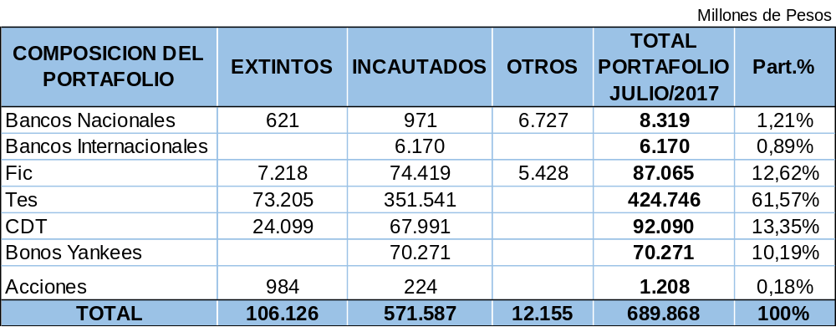
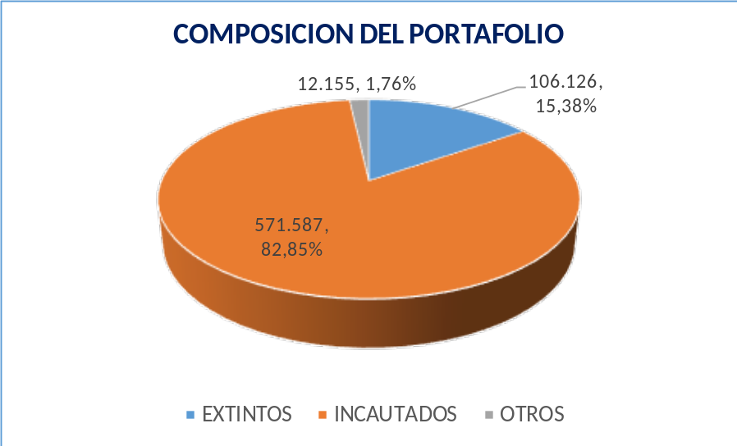
PORTAFOLIO FRISCO JULIO 2017
Fondos de Inversión Colectiva : Rentabilidad promedio 4,9035% E.A.
Vicepresidencia Administrativa y Financiera - Gerencia Financiera
Vicepresidencia Administrativa y Financiera - Gerencia Financiera

Slide 22
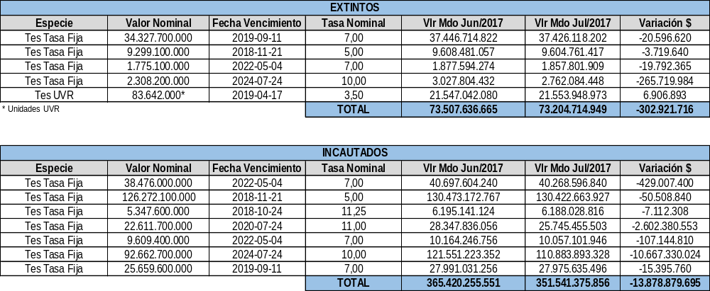
PORTAFOLIO FRISCO JULIO 2017
Vicepresidencia Administrativa y Financiera - Gerencia Financiera
Vicepresidencia Administrativa y Financiera - Gerencia Financiera

Slide 23
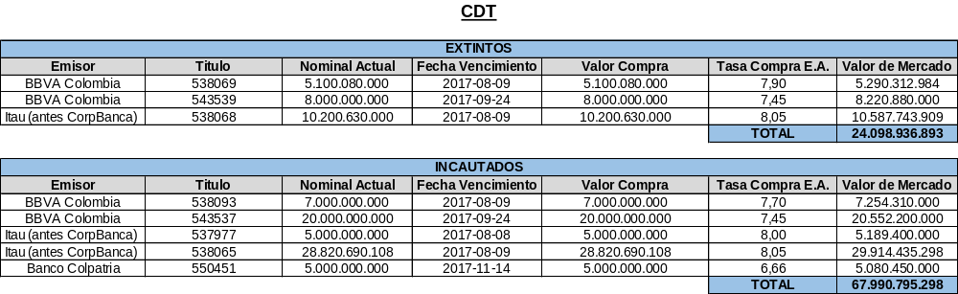
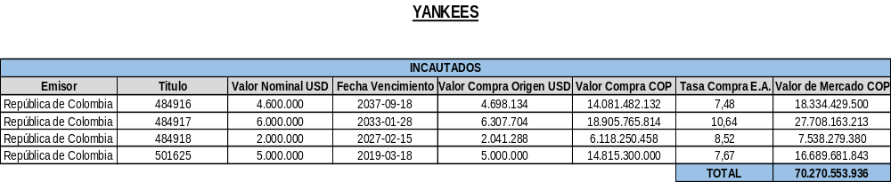
PORTAFOLIO FRISCO JULIO 2017
Vicepresidencia Administrativa y Financiera - Gerencia Financiera
Vicepresidencia Administrativa y Financiera - Gerencia Financiera

Slide 24
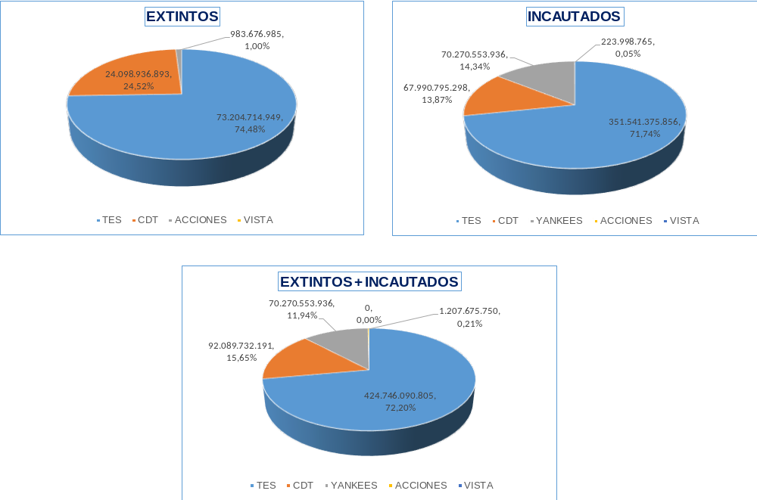
PORTAFOLIO FRISCO JULIO 2017
Vicepresidencia Administrativa y Financiera - Gerencia Financiera
Vicepresidencia Administrativa y Financiera - Gerencia Financiera

Slide 25
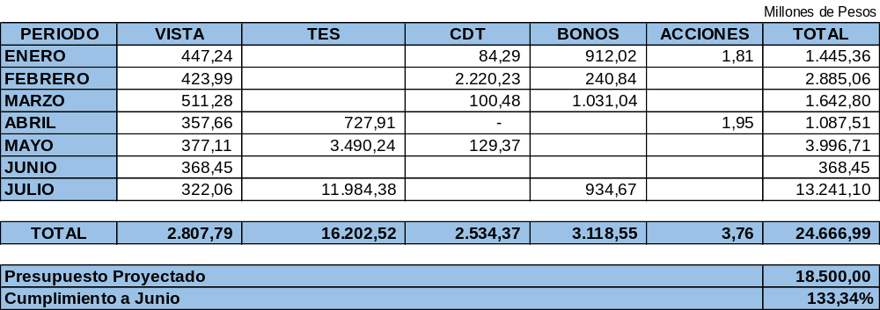
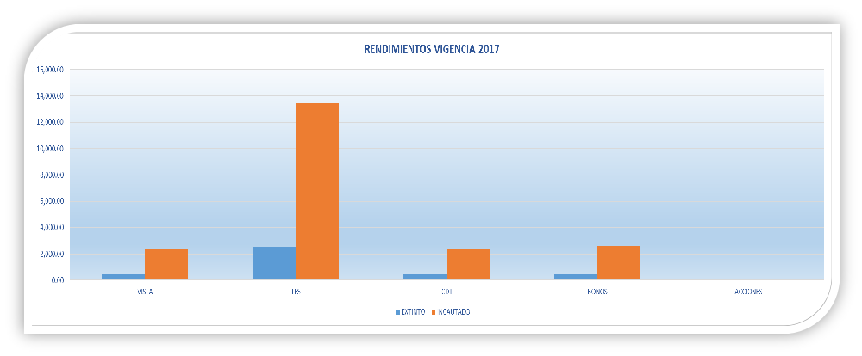
RENDIMIENTOS VIGENCIA 2017
Vicepresidencia Administrativa y Financiera - Gerencia Financiera
Vicepresidencia Administrativa y Financiera - Gerencia Financiera

Slide 26
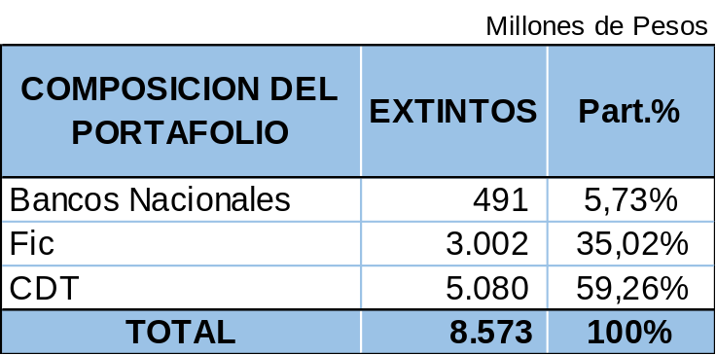
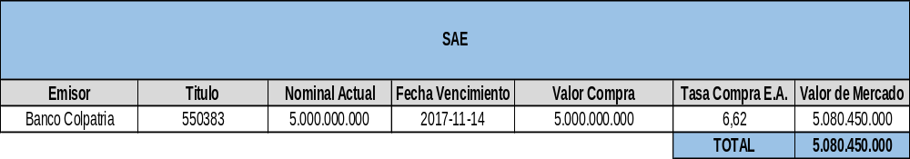
PORTAFOLIO SAE JULIO 2017
Vicepresidencia Administrativa y Financiera - Gerencia Financiera
Vicepresidencia Administrativa y Financiera - Gerencia Financiera

Slide 27
3. DISCUSIÓN MODIFICACIÓN DE PRESUPUESTO FRISCO –SAE PARA LAS VIGENCIAS 2107 Y 2018
Vicepresidencia Administrativa y Financiera - Gerencia Financiera
Vicepresidencia Administrativa y Financiera - Gerencia Financiera

Slide 28
4. ADICIÓN Y PRÓRROGA CONTRATOS DE ALMACENAMIENTO
Vicepresidencia Administrativa y Financiera - Gerencia Financiera
Vicepresidencia Administrativa y Financiera - Gerencia Financiera

Slide 29
Objeto Contractual
LOGISTICA SAE SAS
TRANSPORTE
RECEPCIÓN – ALMACENAMIENTO - INVENTARIOS
LUGAR DE MATERIALIZACIÓN DE LA MEDIDA A
DEPOSITO
TIPO
Urbano
Departamental
Rural
Actas de Inventario y Recepción
Almacenamiento
Guarda, custodia, conservación
Entrega
Facturación
PLATAFORMA DE SISTEMAS
Gerencia de Muebles

Slide 30





Inventario en Almacenadoras
Corte 31 de Junio de 2017
Bogotá
Valle
Nariño
Santander
Norte de Santander
Atlántico
1.418
286
Caldas
Risaralda
Antioquia
Córdoba
Meta
Casanare
608
200
PARQUEADEROS
PATIOS CEIBAS S.A.S.
406
Huila
Tolima
230
Gerencia de Muebles

Slide 31
Antecedentes
CONCURSO PÚBLICO No. 02 de 2015 (DESIERTO)
CONCURSO PÚBLICO No. 03 de 2015 (DESIERTO)
PROCESO DE CONTRATACIÓN DIRECTA – ADJUDICADO - 21 de enero de 2016
Inicio Contrato
Almagrario 25-02-2016
Alpopular 18-02-2016
Ceibas: 15-02-2016
Adición y Prórroga No. 1
Almagrario 24-04-2017
Alpopular 24-04-2017
Ceibas:21-04-2017
Fecha de Terminación
30/Sep/17
17 Meses (junio-2017)
3 Meses
ALPOPULAR $5.048.363.913
ALMAGRARIO $2.811.478.060
PATIO CEIBAS $722.585.520
ALPOPULAR $ 5.581.960.422
ALMAGRARIO $ 2.743.675.461 PATIO CEIBAS $1.215.603.937
Gerencia de Muebles

Slide 32
Ejecución y Desarrollo Contractual
Promedio Mensual
Saldo a
Junio 17
Meses Financiados
Adición a
Diciembre 17
Adición
Marzo 18
4.32
$470,000,000
$ 2,028,051,578
$ 940,000,000
2 MESES
$ 1,410,000,000
3 MESES
Oct/17
$10,630,324,335
3.69
$298.000.000
$ 1,099,393,319
$ 894,000,000
3 MESES
$ 894,000,000
3 MESES
Sep/17
$5,555,153,521
PARQUEADEROS
PATIOS CEIBAS S.A.S.
8.36
$116,000,000
$ 970,307,826
Feb/18
$0.00
$0.00
$1,938,189,457
Gerencia de Muebles

Slide 33
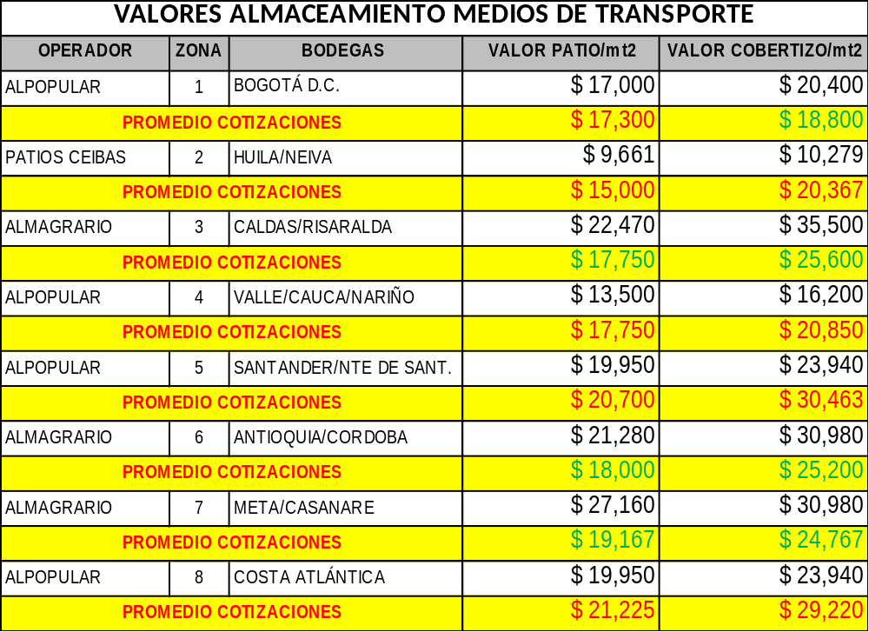


Sondeo de Mercado
CONCLUSIONES:
Los Contratistas actuales mantienen los costos actuales por patio y cobertizo en todas las zonas.
De las 8 zonas al salir al mercado tendríamos un mayor costo en patios sobre los precios contratados en 5 zonas.
Asimismo, de los costos asociados a cobertizos tendríamos 4 zonas con mayores valores superiores y 4 con valores inferiores.
El estudio de mercado concluye que es favorable para la SAE la adición y prórroga de los contratos hasta el mes de marzo de 2017.
Resulta aún mas favorable el hecho de no tener que costear el traslado de las mercancías en caso de resultar adjudicado el contrato a un nuevo contratista.
5
4
3
4
Contrato
100206217-206-2015
Inicio: 04/11/15
Terminación: 31/07/18
Techo:$ 39.433
Patio: $ 29.615
Gerencia de Muebles

Slide 34
Solicitud de Modificación
Adición y Prorroga
TOTAL ADICIÓN
OTROS
GASTOS FARC
$2,350,000,000
(12,980,324,335)
Ampliación del Alcance del
Objeto:
Incluir los demás bienes
que debe administrar la SAE
por disposición legal
$1,788,000,000
(7,343,153,521)
PARQUEADEROS
PATIOS CEIBAS S.A.S.
$0.00
Gerencia de Muebles

Slide 35
5. CONTRATO DE SERVICIOS TEMPORALES DE PERSONAL
Vicepresidencia Administrativa y Financiera - Gerencia de Talento Humano
Vicepresidencia Administrativa y Financiera - Gerencia Financiera

Slide 36
CONTRATO
EMPRESA DE SERVICIOS TEMPORALES - EST
Ley 1849 de 2017 – Modificación del Código de Extinción de Dominio
Para el cumplimiento de la citada Ley, es necesaria la participación de 50 personas que se prevén dentro del proyecto de enajenación temprana, que se realizará dentro de los próximos meses.
El número de personas fue calculado por la Oficina Asesora de Planeación a través de la herramienta de Human Capital, siguiendo la secuencia de los procedimientos, funciones y actividades que implicaría dicho proyecto.
Una vez conocido el número y su distribución en las distintas áreas, la Gerencia de Talento Humano definió los cargos a contratar, es decir señaló el nivel jerárquico y el grado del empleo.
Vicepresidencia Administrativa y Financiera - Gerencia de Talento Humano
Vicepresidencia Administrativa y Financiera - Gerencia de Talento Humano

Slide 37
CONTRATO
EMPRESA DE SERVICIOS TEMPORALES - EST
Distribución de los recursos proyectados
Vicepresidencia Administrativa y Financiera - Gerencia de Talento Humano
Vicepresidencia Administrativa y Financiera - Gerencia de Talento Humano

Slide 38
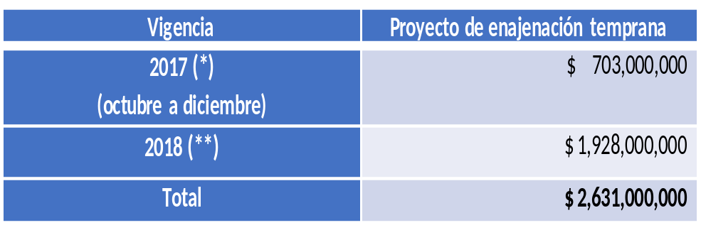
CONTRATO
EMPRESA DE SERVICIOS TEMPORALES - EST
Proyección del Costo del Recurso Humano
Se proyectan 50 servicios temporales a través de Empresa de Servicios Temporales para el proyecto de enajenación temprana (alistamiento, desalojos y formalización comercial), entre profesionales y técnicos, por el periodo de octubre de 2017 a septiembre 2018.
Estos cargos son adicionales a los proyectados para cubrir labores ocasionales, remplazos o planes de choque, para la vigencia 2018.
Presupuesto:
(*) Se cuenta con el presupuesto requerido para la vigencia 2017
(**) Valor que debe adicionarse al presupuesto con cargo al proyecto de enajenación temprana.
Vicepresidencia Administrativa y Financiera - Gerencia de Talento Humano
Vicepresidencia Administrativa y Financiera - Gerencia de Talento Humano

Slide 39
CONTRATO
EMPRESA DE SERVICIOS TEMPORALES - EST
Contrato actual - EST
Para atender las labores ocasionales, accidentales o transitorias, los reemplazos de personal en vacaciones, en uso de licencia, en incapacidad por enfermedad o maternidad y los incrementos en la prestación de servicios, la Sociedad de Activos Especiales SAS, suscribió un contrato con las siguientes características:
CONTRATO No.: | 017-2017
OBJETO: | Contratar una (1) Empresa de Servicios Temporales – EST – que preste el servicio especializado de administración de personal en misión, requeridos por la SAE SAS, de conformidad con los términos de la invitación y la propuesta presentada.
CONTRATISTA: | NASES EST, EMPRESA DE SERVICIOS TEMPORALES SAS
VALOR DEL CONTRATO: | SEISCIENTOS MILLONES DE PESOS MCTE ($600.000. 000.oo)
PLAZO DE EJECUCIÓN Y VIGENCIA DEL CONTRATO: | La ejecución del contrato es de cinco (5) meses o hasta agotar el presupuesto, lo primero que ocurra.
FECHA DE INICIO: | 05/06/2017
FECHA DE TERMINACIÓN: | 04/11/2017
Vicepresidencia Administrativa y Financiera - Gerencia de Talento Humano
Vicepresidencia Administrativa y Financiera - Gerencia de Talento Humano

Slide 40
CONTRATO
EMPRESA DE SERVICIOS TEMPORALES - EST
Autorización para realizar Concurso Público
Solicitud a la Junta Directiva
OBJETO
PLAZO DE EJECUCIÓN Y VIGENCIA DEL CONTRATO
La ejecución del contrato será de quince (15) meses o hasta agotar el presupuesto, lo primero que ocurra, contando a partir de la suscripción del acta de inicio, previa legalización del contrato.
Contratar una (1) Empresa de Servicios Temporales – EST – que preste el servicio especializado de administración de personal en misión, requeridos por la SAE SAS, de conformidad con los términos de la invitación y la propuesta presentada.
VALOR DEL CONTRATO
CINCO MIL TRESCIENTOS TREINTA Y OCHO MILLONES DE PESOS MCTE ($5.338.000.000)
El contrato iniciaría a partir del 1 de noviembre de 2017 y hasta el 31 de diciembre de 2018.
Este valor corresponde a $2.940.000.000 para atender los temporales requeridos para reemplazos o labores ocasionales y $2.398.000.000 para el proyecto de enajenación temprana.
Vicepresidencia Administrativa y Financiera - Gerencia de Talento Humano
Vicepresidencia Administrativa y Financiera - Gerencia de Talento Humano

Slide 41
ORDEN DEL DIA
ORDEN DEL DÍA
Verificación del Quorum.
Aprobación del orden del día.
Informe Comité Financiero.
Informe entrada en Vigencia ley 1849 de 2017.
Propuesta reorganización de SAE para asumir responsabilidades del Decreto Ley 903 de 2017 y el Decreto Reglamentario 1407 de 2017
Cumplimiento Transferencia de Bienes a CISA.
Proposiciones y Varios.

Slide 42
Identificación de Inventario
Enajenación Temprana

Slide 43

IDENTIFICACIÓN DE INMUEBLES PARA ENAJENACIÓN TEMPRANA
Identificación de activos causal de enajenación temprana
Verificación y Validación Jurídica :
3.140
Aprobación Comité Externo de Enajenación Temprana
VALIDACIÓN TÉCNICA E IDENTIFICACIÓN DE PASIVOS:
ENTREGADOS A CISA:
Configuración de causal
PASIVOS
AVALÚOS
3.139
Activos
1.463
Viables
1.463
Con configuración de causal
Aprobados
Identificados
En alistamiento
Saneamiento:
En proceso
En revisión:
846
No Viables
xxx
Sin configuración de causal
No Aprobados
En identificación
Aprobados
626
Faltantes de piezas procesales por identificar
205
En estudio

Slide 44
IDENTIFICACIÓN DE MUEBLES PARA ENAJENACIÓN TEMPRANA
Tipo de Muebles | 2017 | 2018
Motonaves |  | 9
Aeronaves |  | 2
Vehículos |  | 100
Chatarrización |  | 1098
Semovientes | 697 | 1075
Sustancias | 295
Joyas |  | 1924
Arte |  | 56
Vicepresidencia de Bienes Muebles e Inmuebles (2017)

Slide 45
Análisis de cargas
Enajenación Temprana

Slide 46
Análisis de Cargas
Resumen
TOTAL FTE: 817.5
 | 23 |  | 32 |  | 23 |  | 11
22 |  | 34 |  | 43 |  | 22

Slide 47
Análisis de Cargas
Área
Gerencia Comercial
Perfil | Periodo | Meses | Número | FTE / Mes
Profesional I | Nov/17 - Oct/18 | 12 | 1 | 0.74
Área
Gerencia de Asuntos Legales
Perfil | Periodo | Meses | Número | FTE / Mes
Profesional | Oct/17 - Mar/18 | 6 | 2 | 2.56

Slide 48
Análisis de Cargas
Área
Gerencia de Muebles
Perfil | Periodo | Meses | Número | FTE / Mes
Profesional I | Oct/17 - Sep/18 | 12 | 2 | 4.46
Técnico II | Oct/17 - Sep/18 | 12 | 1
Área
Vicepresidencia de Sociedades
Perfil | Periodo | Meses | Número | FTE /Mes
Técnico II | Oct/17 - Sep/18 | 12 | 2 | 3.29

Slide 49
Análisis de Cargas
Área
Gerencia Técnica
Perfil | Periodo | Meses | Número | FTE /Mes
Profesional RAA | Oct/17 - Sep/18 | 12 | 2 | 4.5
Técnico II | Oct/17 - Sep/18 | 12 | 2

Slide 50
Análisis de Cargas
Gerencias Regionales
Alistamiento para la Comercialización
Regional | Perfil | Periodo | Meses | Número
Centro Oriente | Técnico | Oct/17 - Sep/18 | 12 | 4
Sur Occidente | Técnico | Oct/17 - Sep/18 | 12 | 5
Occidente | Técnico | Oct/17 - Sep/18 | 12 | 1
Norte | Técnico | Oct/17 - Sep/18 | 12 | 1
Formalización de la Venta
Regional | Perfil | Periodo | Meses | Número
Centro Oriente | Técnico | Jul/18 - Jun/19 | 12 | 5
Sur Occidente | Técnico | Jul/18 - Jun/19 | 12 | 4
Occidente | Técnico | Jul/18 - Jun/19 | 12 | 1
Norte | Técnico | Jul/18 - Jun/19 | 12 | 1

Slide 51
Análisis de Cargas
Gerencias Regionales
Desalojos
Regional | Perfil | Periodo | Meses | Número
Centro Oriente | Profesional | Ene/18 - Dic/18 | 12 | 4
Sur Occidente | Profesional | Ene/18 - Dic/18 | 12 | 4
Occidente | Profesional | Ene/18 - Dic/18 | 12 | 1
Norte | Profesional | Ene/18 - Dic/18 | 12 | 2

Slide 52
Instrumentación causales para Enajenación Temprana

Slide 53
Causales Enajenación Temprana
1. Sea necesario u obligatorio dada su naturaleza.
Esta causal se justifica para los casos especiales que se identifiquen en SAE, en donde no apliquen ninguna de las otras 6 causales, pero que por criterios de administración se requiera la enajenación temprana
2. Representen un peligro para el medio ambiente.
- Concepto técnico a través de experto con perfil especifico, de acuerdo al tipo de bien y al daño al medio ambiente ocasionado o por ocasionar.
- Cuando aplique concepto de la autoridad ambiental.
Oficina Asesora de Planeación

Slide 54
Causales Enajenación Temprana
3. Amenacen ruina, pérdida o deterioro.
- Peritaje técnico o desarrollo de avalúo determinando el estado de bien, en donde se indique expresamente la amenaza ruina.
-Concepto de amenaza de ruina del bien cuando la Autoridad de Planeación Municipal o la Alcaldía es quien lo informa a la SAE
4. Su administración o custodia ocasionen, de acuerdo con un análisis de costo-beneficio, perjuicios o gastos desproporcionados a su valor o administración.
-Aplicación de formula ya establecida por la SAE y una vez calculado el valor presente para los dos escenarios de bienes productivos e improductivos, se debe tener en cuenta si su resultado arroja un valor negativo lo que llevará a la decisión de enajenar tempranamente el inmueble ya que su administración durante el proceso de extinción traerá mayores gastos frente a sus ingresos.
Oficina Asesora de Planeación

Slide 55
Causales Enajenación Temprana
5. Muebles sujetos a registro, de género, fungibles, consumibles, perecederos o los semovientes.
-Concepto jurídico emitido para la enajenación temprana de los Muebles sujetos a registro, de género, fungibles, consumibles, perecederos o los semovientes, sustentando la solicitud de enajenación temprana.
6. Los que sean materia de expropiación por utilidad pública o servidumbre.
- Resolución que decreta la expropiación.
- Certificado de libertad y tradición del bien a expropiar
Oficina Asesora de Planeación

Slide 56
Causales Enajenación Temprana
7. Aquellos bienes cuya ubicación geográfica o condiciones de seguridad implique la imposibilidad de su administración.
- Certificación del Ministerio de Defensa o Ejercito Nacional para las zonas que tienen problemas de orden público.
- Certificación del área administradora sobre el difícil acceso al bien por la ubicación geográfica.
- Certificación del área administradora que, por motivos de zona roja y desgaste operativo, no se puede administrar y por tal razón no se encuentra depositario quien lo quiera administrar.
Oficina Asesora de Planeación

Slide 57
Definición de Instancias aprobación Enajenación Temprana
Comité Técnico de bienes muebles e inmuebles
(Res. 1003, agos/2017)
Conformado por:
- Vicepresidente de bienes muebles e inmuebles ( Quien lo presidirá)
- Gerente Técnico
- Gerente de Bienes Muebles
- Gerente de Bienes Inmuebles
- Gerente de Asuntos Legales
- Un representante de las Gerencias Regionales
Tiene la responsabilidad de dar visto bueno a las solicitudes de enajenación temprana y verificar causales
Comité Tripartito Externo
Conformado por:
-Un representante de la Presidencia de la República.
- Un representante del Ministerio de Hacienda y Crédito Público.
- Un representante del Ministerio de Justicia y del Derecho.
- La Sociedad de Activos Especiales SAS en su calidad de Secretaría Técnica.
Aprueba enajenar, destruir, demoler o chatarrizar tempranamente los bienes con medidas cautelares dentro del proceso de extinción de dominio
Oficina Asesora de Planeación

Slide 58
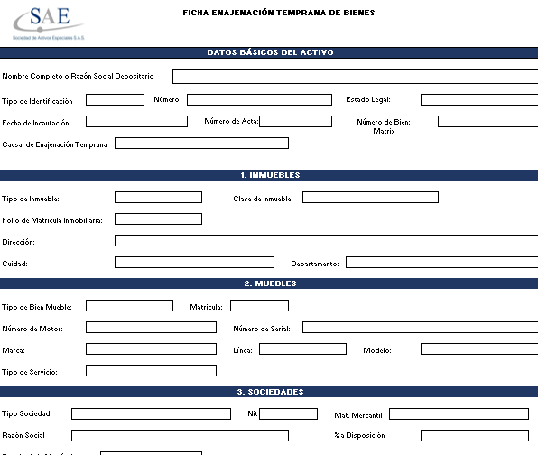
DOCUMENTOS ENAJENACIÓN TEMPRANA
Procedimiento Enajenación temprana de bienes
Instructivo Causales Enajenación Temprana
Ficha Enajenación Temprana de bienes
Oficina Asesora de Planeación

Slide 59
Contratación Necesaria para
Enajenación Temprana

Slide 60
Avances Proceso de Chatarrización
10 Agosto 2017
Presentación propuesta económica y documentación
22 Agosto 2017
Recepción de ofertas
29 Agosto 2017
Evaluación Jurídica, financiera y técnica
Publicación Evaluación
Apertura de ofertas económicas de los proponentes habilitados
31 Agosto 2017
Objeto de la propuesta: Se presenta la propuesta económica para la compraventa de material ferroso, resultado de la desnaturalización y desintegración de los bienes muebles objeto de Chatarización.
Avance del Cronograma:
1 al 5 Septiembre 2017
Adjudicación definitiva y suscripción del contrato final

Slide 61
Avances Proceso de Destrucción
20 Agosto 2017
Realización de estudios de marcado
25 Agosto 2017
Elaboración de estudios previos
31 Agosto 2017
Publicación estudios previos en pagina WEB de SAE
10 Agosto 2017
Presentación propuesta económica y documentación
Objeto del Contrato: Contratar la prestación del servicio de destrucción y del manejo seguro y ambientalmente adecuado de los residuos ordinarios, especiales, peligrosos y RAEE de los bienes muebles en administración de SAE
Avance del Cronograma:

Slide 62
Avances Proceso de ROM
8 Agosto 2017
Presentación propuesta económica y documentación
14 Agosto 2017
Formulación de observaciones y aclaraciones
24 Agosto 2017
Evaluación Jurídica, financiera y técnica
31 Agosto 2017
Publicación Evaluación
Recepción de ofertas
Objeto de la propuesta: Contratar la prestación del servicio de reparaciones, obras y mantenimientos (ROM) locativos por Regional a los inmuebles urbanos sujetos de administración por parte de la SAE SAS.
Avance del Cronograma:
1 al 6 Septiembre 2017
Adjudicación definitiva y suscripción del contrato final

Slide 63
Avances Desalojos

Slide 64
DESALOJOS DE BIENES INMUEBLES
Contamos con:
Documentos publicados:
P-DP2-050 Procedimiento Desalojo de Bienes Inmuebles
T-DP2-003 Protocolo de Desalojo de bienes inmuebles
Formatos
Enlace Policía Nacional.
Objetivo o Propósito
Lograr la recuperación material de los bienes administrados por la Sociedad de Activos Especiales S.A.S
Oficina Asesora de Planeación

Slide 65

ARQUITECTURA PROYECTO POST CONFLICTO – INTERACCIÓN CON ACTORES DEL MACROPROCESO
Exintegrantes FARC-EP
Listado bienes para Entrega Material
Comisión Transitoria de Verificación y Apoyo / Consejo Fiduciario
Apoyo técnico, administrativo y financiero
SAE
RECEPCIÓN Y REGISTRO
DP. DIAGNÓSTICO Y ALISTAMIENTO DE ACTIVOS
DT. DISPOSICIÓN TEMPORAL DE ACTIVOS
DF. DISPOSICIÓN FINAL DE ACTIVOS
Ingreso de Activos al inventario
Coordinación de actividades
Alistamiento y Saneamiento Jurídico
Chatarrización, destrucción
Comercialización Muebles, Inmuebles y Sociedades
Monetización de divisas
ACTIVOS NO PRODUCTIVOS
Custodia
Identificación de necesidades para la recepción
Gestión de Recursos para la recepción
Alistamiento y Saneamiento Administrativo
Recepción
ACTIVOS PRODUCTIVOS
Administración Directa.
Transfiere
Recursos Líquidos
Destinación / Donación
Bienes sujetos a registro
Alistamiento y Saneamiento Técnico
Registro
FISCALIA
Procesos de Extinción de Dominio
INVIAS Y GOB.
Infraestructura Vial
URT – URV –ANT
Baldíos, Inmersos en proceso de restitución de Tierras o Victimas
Patrimonio Autónomo
Recursos líquidos y bienes sujetos a registro
JEP
Reparación Victimas

Slide 66
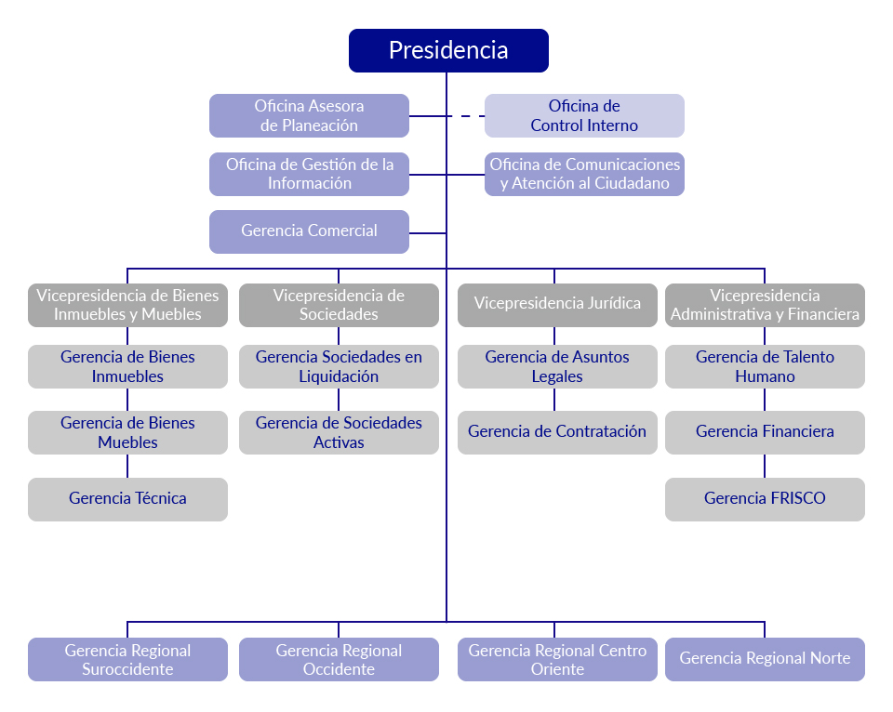
ARQUITECTURA ORGANIZACIONAL
ARQUITECTURA ORGANIZACIONAL
Gerencia Técnica
Vicepresidencia del Post Conflicto
Gerencia Rurales
Gerencia Bienes Acuerdo de Paz
GIT Análisis Jurídico de Bienes Acuerdo de Paz
GIT Control Financiero Bienes Acuerdo de Paz

Slide 67
ARQUITECTURA ORGANIZACIONAL
Gerencia Técnica
Vicepresidencia del Post Conflicto
3
Gerencia Rurales
10
Gerencia Bienes Acuerdo de Paz
73
4
GIT Análisis Jurídico de Bienes Acuerdo de Paz
GIT Control Financiero Bienes Acuerdo de Paz
4

Slide 68
Ajustes a Estructura
Área | Grupos Internos de Trabajo | Justificación
Vicepresidencia de Post Conflicto |  | Segmentar la Unidad de Negocio – Bienes Recibidos Acuerdo de Paz
Gerencia Rurales |  | Segmentación de Activos Rurales por Acuerdo de Paz, teniendo en cuenta su vocación Reparadora
Gerencia Bienes Acuerdos de Paz | GIT Recepción de Bienes Acuerdo de Paz | Necesidad de segmentación de la Unidad de Negocio – Bienes Recibidos Acuerdo de Paz
 | GIT Diagnostico y Alistamiento Bienes Acuerdo de Paz
Vicepresidencia Jurídica | GIT Análisis Jurídico de Bienes Acuerdo de Paz | Necesidad de segmentación de la Unidad de Negocio – Bienes Recibidos Acuerdo de Paz
Vicepresidencia Administrativa y Financiera | GIT Control Financiero Bienes Acuerdo de Paz | Necesidad de segmentación de la Unidad de Negocio – Bienes Recibidos Acuerdo de Paz
Gerencia Técnica |  | Reorganización debido al conflicto que se tiene con todas las tipologías. Dicha Gerencia Opera de manera trasversal (Muebles, Inmuebles y Sociedades)

Slide 69
Ajustes a Estructura
Área | Grupos Internos de Trabajo | Cantidad de Personas | Temporalidad | Procesos
Vicepresidencia de Post Conflicto |  | 3 | Permanente | Diagnostico y Alistamiento de Activos Disposición Temporal Disposición Final
Gerencia Rurales |  | 9 | Permanente | Diagnostico y Alistamiento de Activos Disposición Temporal Disposición Final
Gerencia Bienes Acuerdos de Paz | GIT Recepción de Bienes Acuerdo de Paz | 60 | 4 Meses | Recepción y Registro de Activos
 | GIT Diagnostico y Alistamiento Bienes Acuerdo de Paz | 10 | 2 años | Diagnostico y Alistamiento de Activos Disposición Temporal Disposición Final
Vicepresidencia Jurídica | GIT Análisis Jurídico de Bienes Acuerdo de Paz | 4 | 2 años | Diagnostico y Alistamiento de Activos Disposición Final
Vicepresidencia Administrativa y Financiera | GIT Control Financiero Bienes Acuerdo de Paz | 4 | 2 años | Gestión Financiera

Slide 70
Equipos de Trabajo - Recepción
 | Cantidad | Equipos | Temporalidad
Inmuebles | 698 | [5 equipos – 4 integrantes] | 4 meses
Muebles y Enseres | 95502 | [3 equipos – 4 integrantes] | 1 mes
Medicamentos | 6954 | [1 equipos – 4 integrantes] | 1 mes
Semovientes | 23174 | [5 equipos – 4 integrantes] | 10 (1 mes) – 10 (4 meses)
Medios de transporte | 200 | [2 equipos – 4 integrantes] | 1 mes
Moneda |  | [1 equipos – 2 integrantes] | 1 mes
Oro |  | [2 equipos – 2 integrantes] | 1 mes

Slide 71
Perfiles y Presupuesto
Cargo | Directivo | Profesional Especializado | Profesional Universitario | Técnico | Asistencial | Numero Total | 2017 (4 meses) | 2018 (IPC 7%)
Vicepresidente | 1 |  |  |  |  | 1 | $ 108,932,264 | $ 349,672,567
Gerente | 2 |  |  |  |  | 2 | $ 149,781,863 | $ 480,799,779
Profesional Especializado III |  | 3 |  |  |  | 3 | $ 94,198,984 | $ 302,378,739
Profesional Especializado III (4 meses) |  | 1 |  |  |  | 1 | $ 35,085,592 | $ -
Profesional Especializado II |  | 2 |  |  |  | 2 | $ 57,037,312 | $ 183,089,772
Profesional II |  |  | 9 |  |  | 9 | $ 149,080,336 | $ 478,547,879
Profesional II (4 meses) |  |  | 12 |  |  | 12 | $ 197,761,964
Profesional II (1 mes) |  |  | 5 |  |  | 5 | $ 21,042,877
Profesional I |  |  | 9 |  |  | 9 | $ 122,458,852 | $ 393,092,915
Profesional I (4 meses) |  |  | 12 |  |  | 12 | $ 162,447,328
Profesional I (1 mes) |  |  | 4 |  |  | 4 | $ 13,952,848
Técnico II |  |  |  | 6 |  | 6 | $ 65,752,484 | $ 211,065,474
Técnico II (4 meses) |  |  |  | 6 |  | 6 | $ 65,752,484
Técnico II (1 mes) |  |  |  | 12 |  | 12 | $ 32,036,150
Técnico I (1 mes) |  |  |  | 9 |  | 9 | $ 19,389,708
Asistente Administrativo II |  |  |  |  | 1 | 1 | $ 9,631,340 | $ 30,916,601
TOTALES | 3 | 6 | 51 | 33 | 1 | 94 | $ 1,304,342,385 | $ 2,429,563,725

Slide 72
ORDEN DEL DIA
ORDEN DEL DÍA
Verificación del Quorum.
Aprobación del orden del día.
Informe Comité Financiero.
Informe entrada en Vigencia ley 1849 de 2017.
Propuesta reorganización de SAE para asumir responsabilidades del Decreto Ley 903 de 2017 y el Decreto Reglamentario 1407 de 2017
Cumplimiento Transferencia de Bienes a CISA.
Proposiciones y Varios.

Slide 73
ARQUITECTURA PROYECTO POST CONFLICTO – INTERACCIÓN CON ACTORES DEL MACROPROCESO
Exintegrantes FARC-EP
Listado bienes para Entrega Material
Comisión Transitoria de Verificación y Apoyo / Consejo Fiduciario
Apoyo técnico, administrativo y financiero
SAE
RECEPCIÓN Y REGISTRO
DP. DIAGNÓSTICO Y ALISTAMIENTO DE ACTIVOS
DT. DISPOSICIÓN TEMPORAL DE ACTIVOS
DF. DISPOSICIÓN FINAL DE ACTIVOS
Ingreso de Activos al inventario
Coordinación de actividades
Alistamiento y Saneamiento Jurídico
Chatarrización, destrucción
Comercialización Muebles, Inmuebles y Sociedades
Monetización de divisas
ACTIVOS NO PRODUCTIVOS
Custodia
Identificación de necesidades para la recepción
Gestión de Recursos para la recepción
Alistamiento y Saneamiento Administrativo
Recepción
ACTIVOS PRODUCTIVOS
Administración Directa.
Transfiere
Recursos Líquidos
Destinación / Donación
Bienes sujetos a registro
Alistamiento y Saneamiento Técnico
Registro
FISCALIA
Procesos de Extinción de Dominio
INVIAS Y GOB.
Infraestructura Vial
URT – URV –ANT
Baldíos, Inmersos en proceso de restitución de Tierras o Victimas
Patrimonio Autónomo
Recursos líquidos y bienes sujetos a registro
JEP
Reparación Victimas

Slide 74
ARQUITECTURA ORGANIZACIONAL
ARQUITECTURA ORGANIZACIONAL
Gerencia Técnica
Vicepresidencia del Post Conflicto
Gerencia Rurales
Gerencia Bienes Acuerdo de Paz
GIT Análisis Jurídico de Bienes Acuerdo de Paz
GIT Control Financiero Bienes Acuerdo de Paz

Slide 75
ARQUITECTURA ORGANIZACIONAL
Gerencia Técnica
Vicepresidencia del Post Conflicto
3
Gerencia Rurales
10
Gerencia Bienes Acuerdo de Paz
73
4
GIT Análisis Jurídico de Bienes Acuerdo de Paz
GIT Control Financiero Bienes Acuerdo de Paz
4

Slide 76
Ajustes a Estructura
Área | Grupos Internos de Trabajo | Justificación
Vicepresidencia de Post Conflicto |  | Segmentar la Unidad de Negocio – Bienes Recibidos Acuerdo de Paz
Gerencia Rurales |  | Segmentación de Activos Rurales por Acuerdo de Paz, teniendo en cuenta su vocación Reparadora
Gerencia Bienes Acuerdos de Paz | GIT Recepción de Bienes Acuerdo de Paz | Necesidad de segmentación de la Unidad de Negocio – Bienes Recibidos Acuerdo de Paz
 | GIT Diagnostico y Alistamiento Bienes Acuerdo de Paz
Vicepresidencia Jurídica | GIT Análisis Jurídico de Bienes Acuerdo de Paz | Necesidad de segmentación de la Unidad de Negocio – Bienes Recibidos Acuerdo de Paz
Vicepresidencia Administrativa y Financiera | GIT Control Financiero Bienes Acuerdo de Paz | Necesidad de segmentación de la Unidad de Negocio – Bienes Recibidos Acuerdo de Paz
Gerencia Técnica |  | Reorganización debido al conflicto que se tiene con todas las tipologías. Dicha Gerencia Opera de manera trasversal (Muebles, Inmuebles y Sociedades)

Slide 77
Ajustes a Estructura
Área | Grupos Internos de Trabajo | Cantidad de Personas | Temporalidad | Procesos
Vicepresidencia de Post Conflicto |  | 3 | Permanente | Diagnostico y Alistamiento de Activos Disposición Temporal Disposición Final
Gerencia Rurales |  | 9 | Permanente | Diagnostico y Alistamiento de Activos Disposición Temporal Disposición Final
Gerencia Bienes Acuerdos de Paz | GIT Recepción de Bienes Acuerdo de Paz | 60 | 4 Meses | Recepción y Registro de Activos
 | GIT Diagnostico y Alistamiento Bienes Acuerdo de Paz | 10 | 2 años | Diagnostico y Alistamiento de Activos Disposición Temporal Disposición Final
Vicepresidencia Jurídica | GIT Análisis Jurídico de Bienes Acuerdo de Paz | 4 | 2 años | Diagnostico y Alistamiento de Activos Disposición Final
Vicepresidencia Administrativa y Financiera | GIT Control Financiero Bienes Acuerdo de Paz | 4 | 2 años | Gestión Financiera

Slide 78
Equipos de Trabajo - Recepción
 | Cantidad | Equipos | Temporalidad
Inmuebles | 698 | [5 equipos – 4 integrantes] | 4 meses
Muebles y Enseres | 95502 | [3 equipos – 4 integrantes] | 1 mes
Medicamentos | 6954 | [1 equipos – 4 integrantes] | 1 mes
Semovientes | 23174 | [5 equipos – 4 integrantes] | 10 (1 mes) – 10 (4 meses)
Medios de transporte | 200 | [2 equipos – 4 integrantes] | 1 mes
Moneda |  | [1 equipos – 2 integrantes] | 1 mes
Oro |  | [2 equipos – 2 integrantes] | 1 mes

Slide 79
Perfiles y Presupuesto
Cargo | Directivo | Profesional Especializado | Profesional Universitario | Técnico | Asistencial | Numero Total | 2017 (4 meses) | 2018 (IPC 7%)
Vicepresidente | 1 |  |  |  |  | 1 | $ 108,932,264 | $ 349,672,567
Gerente | 2 |  |  |  |  | 2 | $ 149,781,863 | $ 480,799,779
Profesional Especializado III |  | 3 |  |  |  | 3 | $ 94,198,984 | $ 302,378,739
Profesional Especializado III (4 meses) |  | 1 |  |  |  | 1 | $ 35,085,592 | $ -
Profesional Especializado II |  | 2 |  |  |  | 2 | $ 57,037,312 | $ 183,089,772
Profesional II |  |  | 9 |  |  | 9 | $ 149,080,336 | $ 478,547,879
Profesional II (4 meses) |  |  | 12 |  |  | 12 | $ 197,761,964
Profesional II (1 mes) |  |  | 5 |  |  | 5 | $ 21,042,877
Profesional I |  |  | 9 |  |  | 9 | $ 122,458,852 | $ 393,092,915
Profesional I (4 meses) |  |  | 12 |  |  | 12 | $ 162,447,328
Profesional I (1 mes) |  |  | 4 |  |  | 4 | $ 13,952,848
Técnico II |  |  |  | 6 |  | 6 | $ 65,752,484 | $ 211,065,474
Técnico II (4 meses) |  |  |  | 6 |  | 6 | $ 65,752,484
Técnico II (1 mes) |  |  |  | 12 |  | 12 | $ 32,036,150
Técnico I (1 mes) |  |  |  | 9 |  | 9 | $ 19,389,708
Asistente Administrativo II |  |  |  |  | 1 | 1 | $ 9,631,340 | $ 30,916,601
TOTALES | 3 | 6 | 51 | 33 | 1 | 94 | $ 1,304,342,385 | $ 2,429,563,725

Slide 80
ORDEN DEL DIA
ORDEN DEL DÍA
Verificación del Quorum.
Aprobación del orden del día.
Informe Comité Financiero.
Informe entrada en Vigencia ley 1849 de 2017.
Propuesta reorganización de SAE para asumir responsabilidades del Decreto Ley 903 de 2017 y el Decreto Reglamentario 1407 de 2017
Cumplimiento Transferencia de Bienes a CISA.
Proposiciones y Varios.

Slide 81

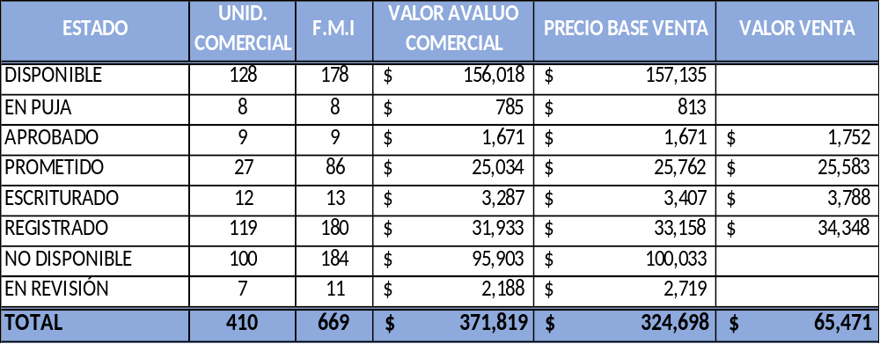
ESTADO PORTAFOLIO INMUEBLES – PROCESO DE COMERCIALIZACIÓN
Cifras en Millones $
Datos a corte 28 de agosto 17
CONCEPTO
Unid. Comerciales Vendidas:
M.I. Vendidas:
Valor Ventas:
AÑO 2015
26
40
$10,047
AÑO 2016
79
128
$22,249
AÑO 2017
62
120
$33.175
1 Semestre 2017: $28.933
Agos. 2017:$4.242
Puja 8 F.M.I: $ 813
$32.296
20% Avance meta.
Gerencia Comercial

Slide 82
ESTADO PORTAFOLIO INMUEBLES – PROCESO DE COMERCIALIZACIÓN
Cifras en Millones $
Gerencia Comercial
Gerencia Comercial

Slide 83
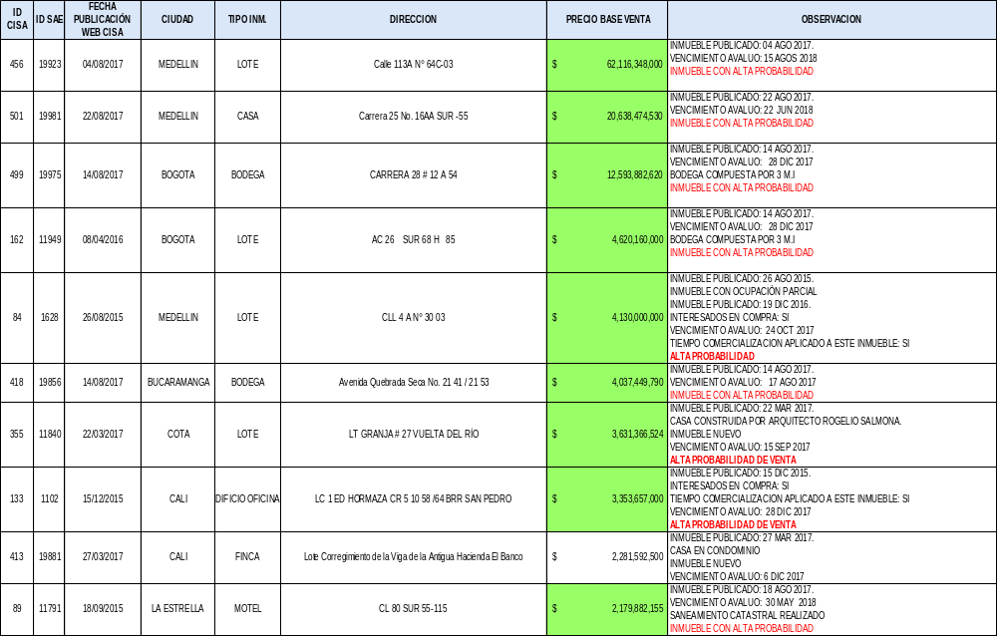
GESTION COMERCIAL INMUEBLES – TOP ( 24 UNID. $137.251
Gerencia Comercial
Gerencia Comercial

Slide 84
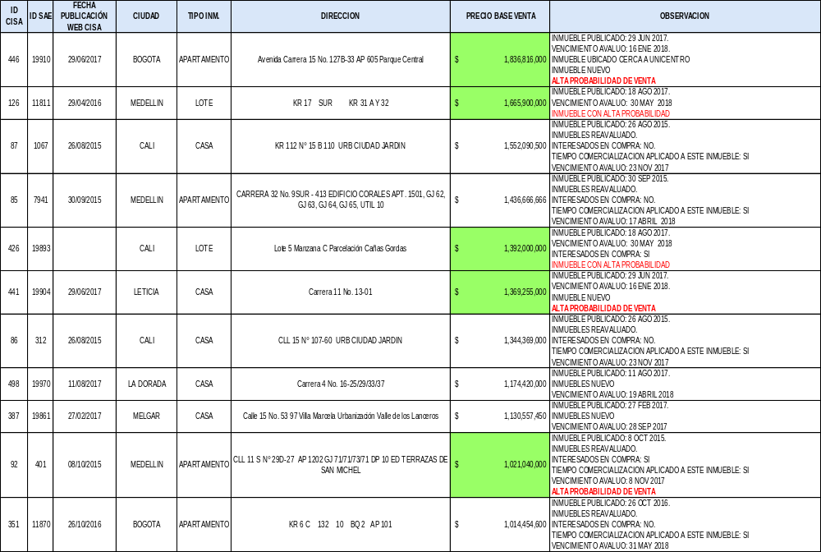
GESTION COMERCIAL INMUEBLES – TOP ( 24 UNID. $137.251)
Gerencia Comercial
Gerencia Comercial
Gerencia Comercial

Slide 85
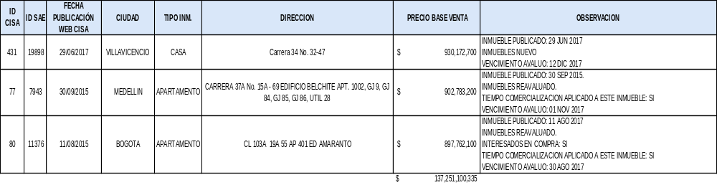
GESTION COMERCIAL INMUEBLES – TOP ( 24 UNID. $137.251
$124,586 (Alta probabilidad de venta) (14 UNIDADES COMERCIALES )
Gerencia Comercial
Gerencia Comercial
Gerencia Comercial

Slide 86
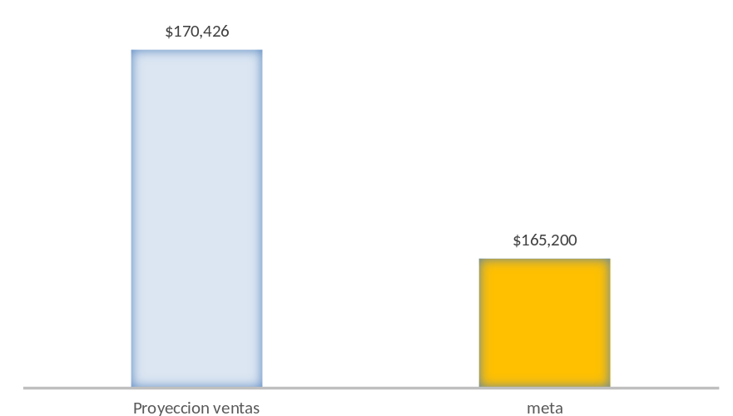
GESTIÓN COMERCIAL INMUEBLES - TOP.
Cifras en Millones $
Proyección ventas segundo semestre 2017
Ventas a agosto 2017
$ 33.175
Inmuebles TOP con alta probabilidad de venta
$ 137.251
Resultado
$ 170.426
57.9%
Gerencia Comercial
Gerencia Comercial
Gerencia Comercial

Slide 87
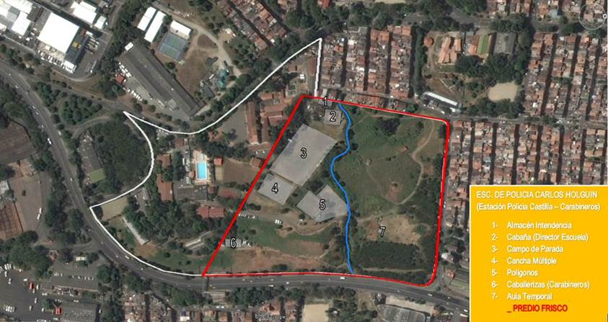
LOTE CASTILLA - MEDELLIN
Fuente: portal Googlemaps
Identificación de los bienes | Matrícula Inmobiliaria N° | 01N-75611
 | Departamento | Antioquía
 | Municipio | Medellín
 | Dirección del Inmueble | Calle 113A # 64C - 03
 | Tipo de Predio | Urbano
 | Área de Terreno | 72.772,49 mts.
Información Económica | Avalúo Catastral | $9.3163.588.000 *
 | Avalúo Comercial | $ 62.000.000.000**
El inmueble denominado Lote Catilla está Ubicado en el Las Brisas – Castilla dela ciudad de Medellín, colindante por el oriente con la autopista norte, por el norte con el camino de Aruchenga en toda su extensión por el sur con el municipio de Medellín cuartel de carabineros por el occidente con el instituto de crédito territorial.
* Fecha Avalúo Catastral: 01/01/2016 ** Fecha Avalúo Comercial: 15/05/2017
Gerencia Comercial
Gerencia Comercial

Slide 88
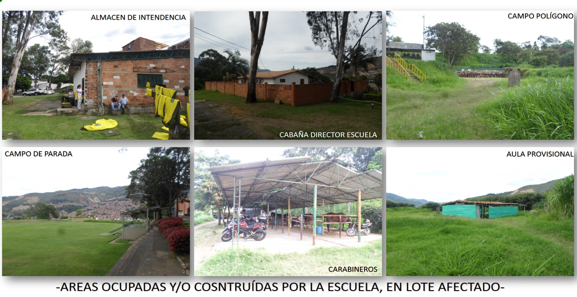
LOTE CASTILLA - MEDELLIN
Fiscalía General de la Nación realiza la diligencia de secuestro el 29 de noviembre del año 2000 y deja en Administración de la DNE.
El 24 de septiembre del año 2009, se declara la Extinción de Dominio a favor del FRISCO.
En la realización del Avaluó Comercial se logra determinar que la norma urbanística vigente para el lote, que refiere el acuerdo 048 de 2014, Plan de Ordenamiento Territorial de Medellín, ya existe la aprobación de un plan parcial, lo que beneficiará proyectos de viviendas VIS VIP y no VIS.
La Escuela Carlos Holguín Mallarino, ejerce ocupación y uso terreno (7) hectáreas. El lote acumula deuda impuesto predial de $3.400 millones.
La calidad de la ocupación de la Escuela, carece de alguna figura o mecanismo de administración para su tenencia y usufructo, en virtud a que no existe un acto administrativo mediante el cual se haya asignado a la Policía Nacional.
la Policía Nacional, elevó solicitud que pretendía la de entrega del predio mediante las comunicaciones: E2010-2798 y E-2010-3977 del 15 de enero 2010; sobre las cuales la liquidada DNE dio respuesta mediante oficio S-2010-12865 del 1 de marzo de 2010; dirigido al Coronel Luis Eduardo Martínez Guzmán, negando tal pretensión.
La Escuela C.H.M, ha realizando construcciones: Almacén Intendencia, Cabaña director Escuela, Campo polígono, Aula provisional y Campo de Parada.
Gerencia Comercial
Gerencia Comercial

Slide 89

La Transparencia nuestro mejor Activo
Gracias

